Slide 1
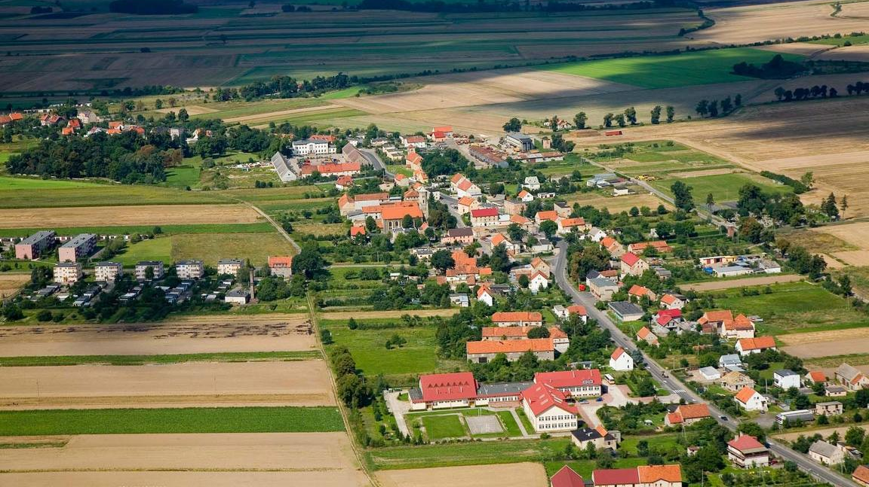
Moja mała Ojczyzna

Slide 2
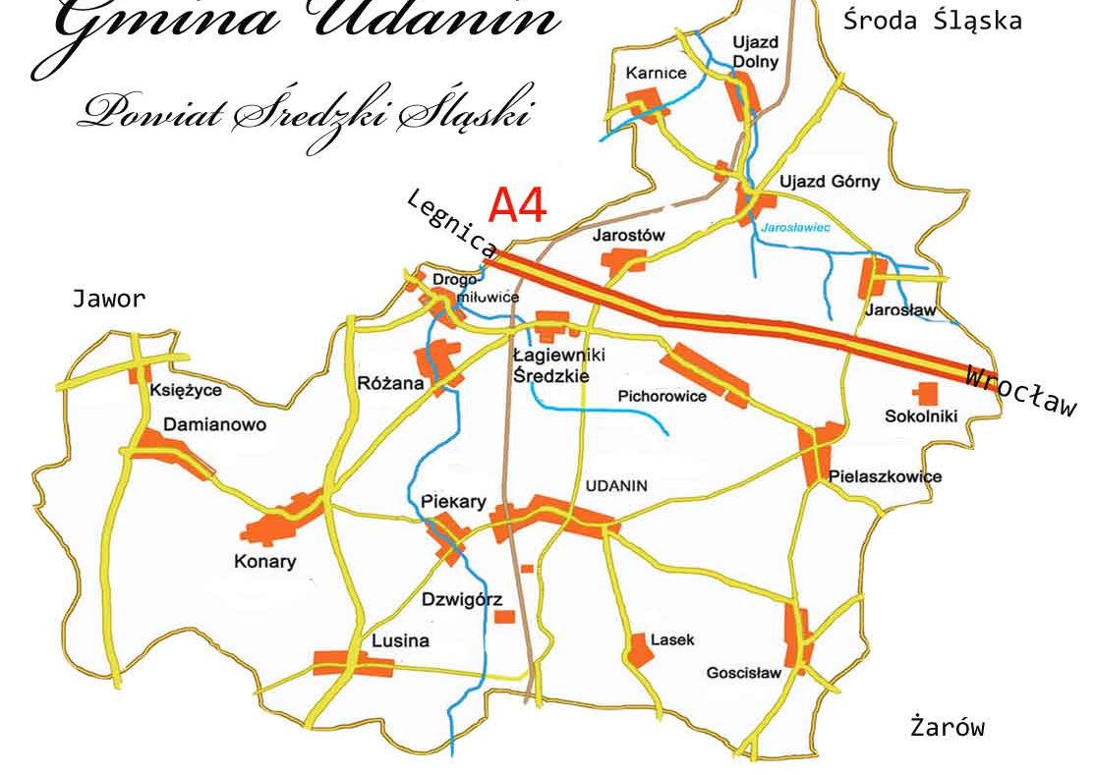
Udanin
Wieś w Polsce położona w województwie dolnośląskim, w powiecie średzkim, w gminie Udanin.

Slide 3
Herb Gminy Udanin
Herb gminy przedstawia na tarczy czwór dzielnej w krzyż, w polu pierwszym herbu - srebrnym(alternatywnie białym), orła księstwa świdnicko-jaworskiego. W polu drugim czerwonym umieszczono trzy kłosy złote złożone w wachlarz. Pole trzecie tworzy pole szachowane srebrno(biało) –czerwone w porządku cegieł. W polu czwartym złotym(żółtym) kościół w kolorze czerwonym.

Slide 4
Flaga Gminy Udanin
Barwy gminy określa jej flaga, stanowiąca płat prostokątny biały z dwoma pionowymi pasami czerwonymi na obu skrajach.

Slide 5
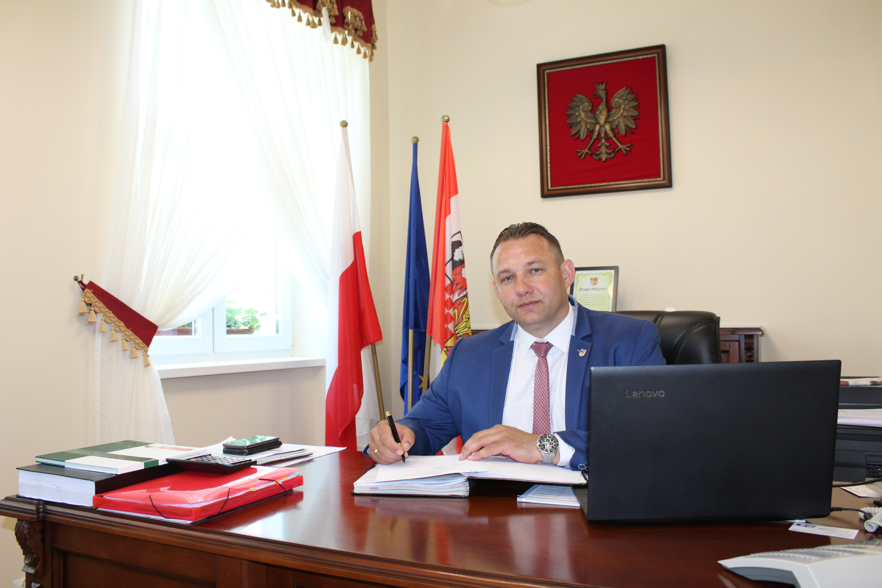
Wójt Gminy Udanin
Wojciech Płaziuk

Slide 6
ZABYTKI

Slide 7
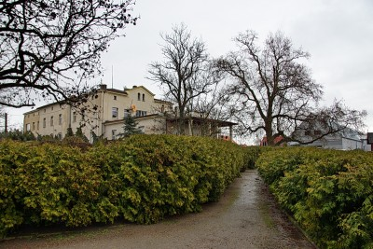
Pałac I park w Udaninie
Pałac w Udaninie, to XVIII wiekowa budowla. Budynek pałacu i zabudowania gospodarcze prawdopodobnie wykorzystywane były przez lokalny PGR . Obecnie budynek odremontowany - służy spółce rolniczej.

Slide 8
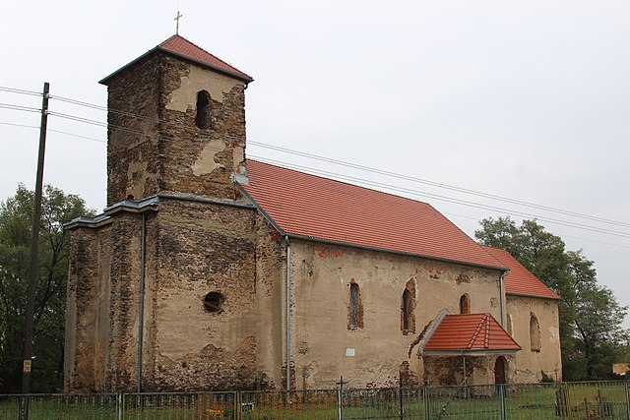
Kościół filialny pw. św. Urszuli
Kościół filialny pw.św.Urszuli był okazałą XIII-wieczną świątynią wiejską wzniesioną z miejscowego kamienia, przebudowaną w 1663 roku. Kościół uległ znacznemu zniszczeniu w czasie działań wojennych w 1945 r. i później. W 1984 r. zapadła się do środka nawy część połaci dachowej wraz ze stropem. W l. 1989-1992 założono strop nad nawą oraz nową więźbę dachową, którą pokryto dachówką. W 2011 r. przeprowadzono remont dachu.

Slide 9
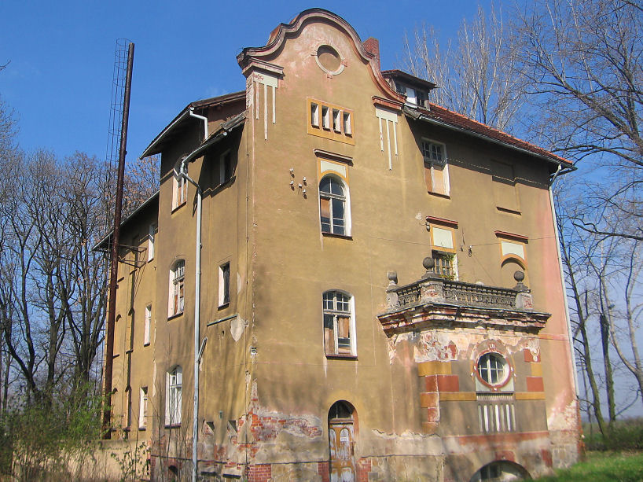
Stara szkoła podstawowa
Kiedyś była to szkoła podstawowa, jednak teraz jest to budynek, którego nie można używać gdyż jest to niebezpieczne. Aktualnie jest to posiadłość prywatna.

Slide 10
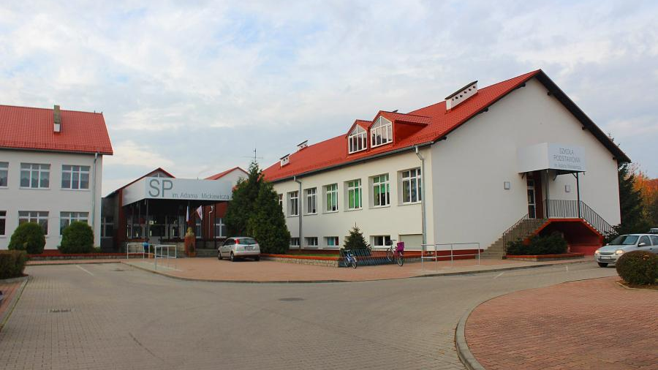
Aktualna szkoła w Udaninie
Szkoła podstwowa im. Adama Mickiewicza znajduje się teraz w innym miejscu. Uczęszcza do niej wielu uczniów, a wygląda ona następująco..

Slide 11
Koniec
Dziękuję za uwagę:)

